Slide 1
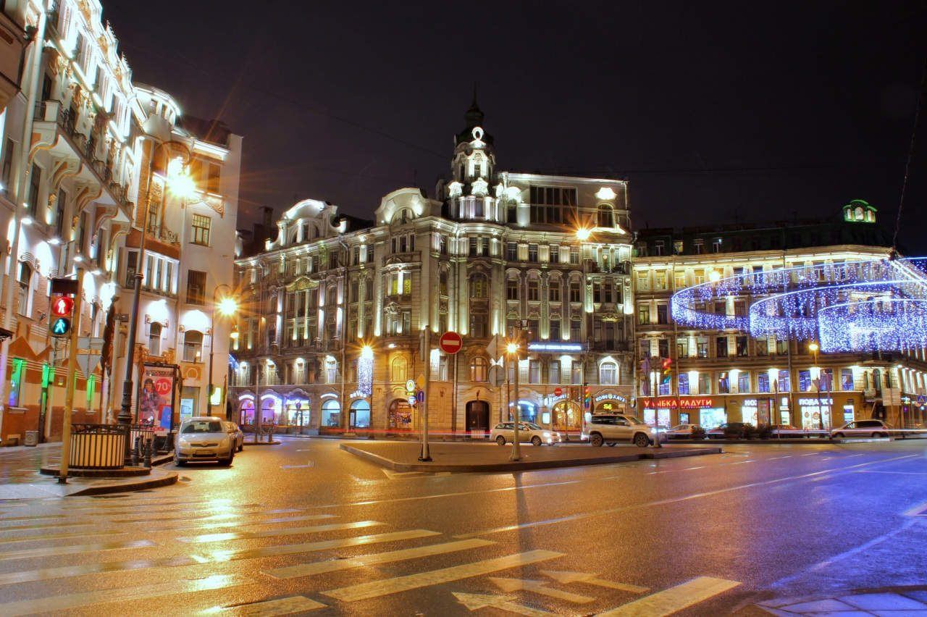
Презентація на тему: Росія
Підготувала учениця 10 класу Філімонова Катерина

Slide 2
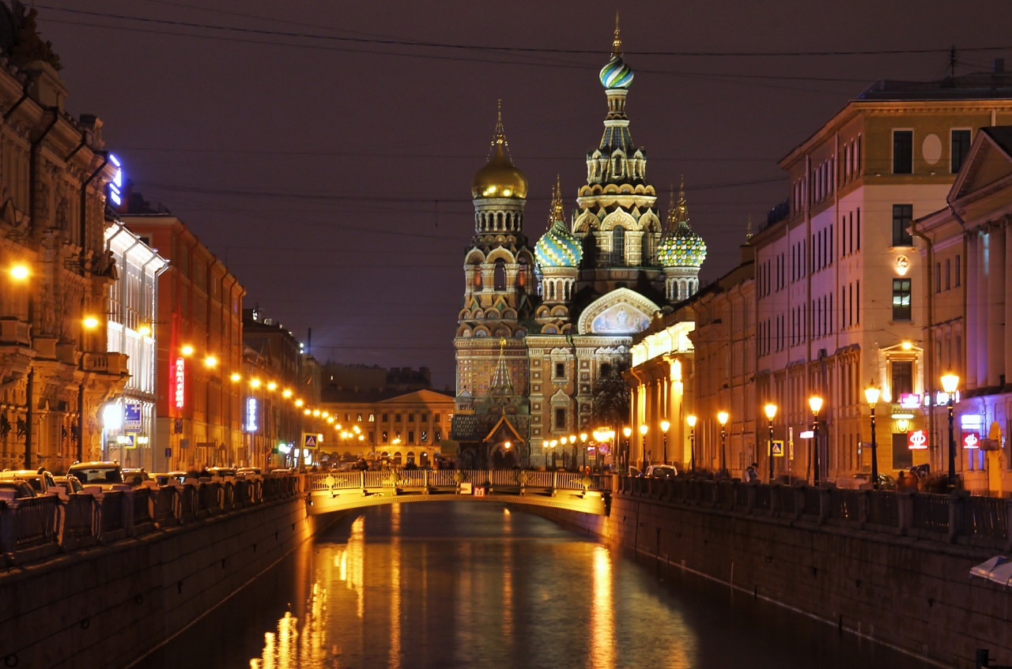
РОСІЯ
держава у північній Євразії, федеративна змішана республіка з 83 суб'єктами. Межує з шістнадцятьма країнами (найбільший показник у світі): суходолом — з Норвегією, Фінляндією, Естонією, Латвією, Литвою та Польщею (обидві останні — зКалінінградською областю), Білоруссю, Україною, Грузією, Азербайджаном, Казахстаном, Китаєм, Монголією таПівнічною Кореєю; має морські кордони з Японією по Охотському морю, Сполученими Штатами Америки — поБеринговій протоці.
З площею 17 098 246 км² Росія є найбільшою за територією країною у світі, що охоплює більше однієї восьмої площі Землі, дев'ятою за чисельністю населення з 143 мільйонами (2012). Простягається по всій північній Азії, приблизно на 26,5% у Східну Європу. Охоплює дев'ять годинних поясів, включає в себе широкий спектр природних умов і рельєфу. Згідно з Конституцією в складі РФ перебувають 83 суб'єкта, 46 з яких іменуються областями, 21 — республіками, дев'ять — краями, два — містами федерального значення, чотири — автономними округами і один —Россия

Slide 3
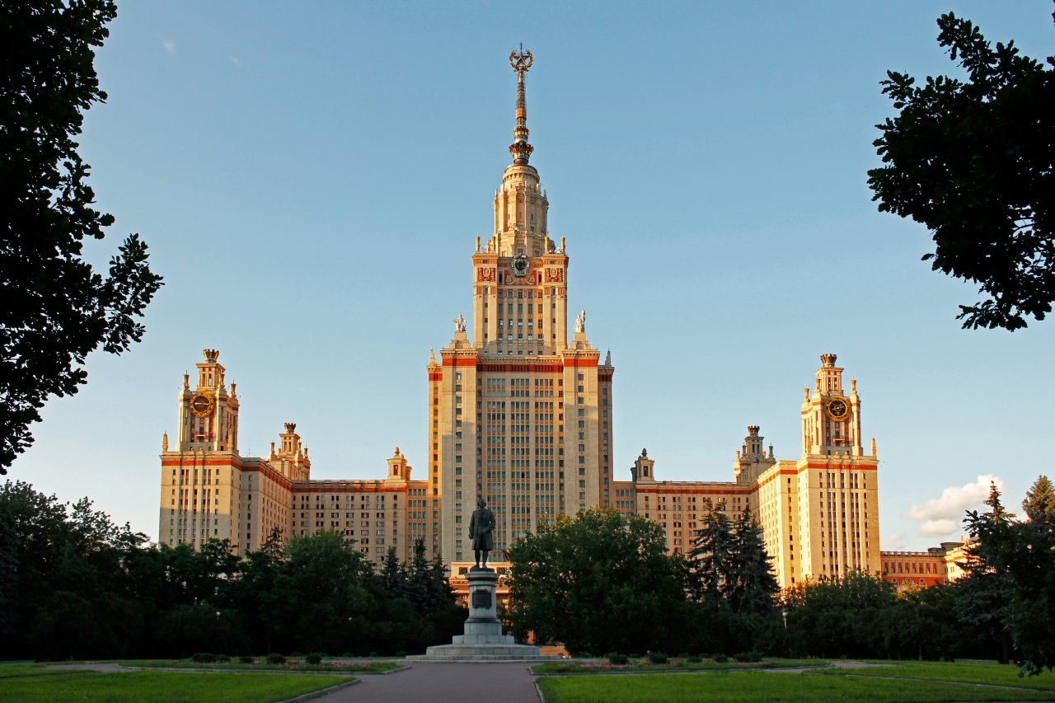
Московський державний університет

Slide 4
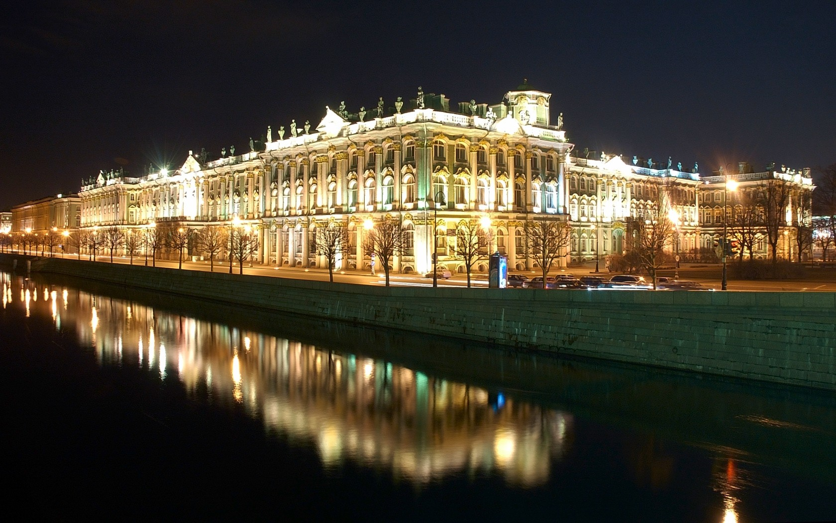
Державний Ермітаж в Санкт-Петербурзі— один із найбільших у світі художніх і культурно-історичних музеїв

Slide 5
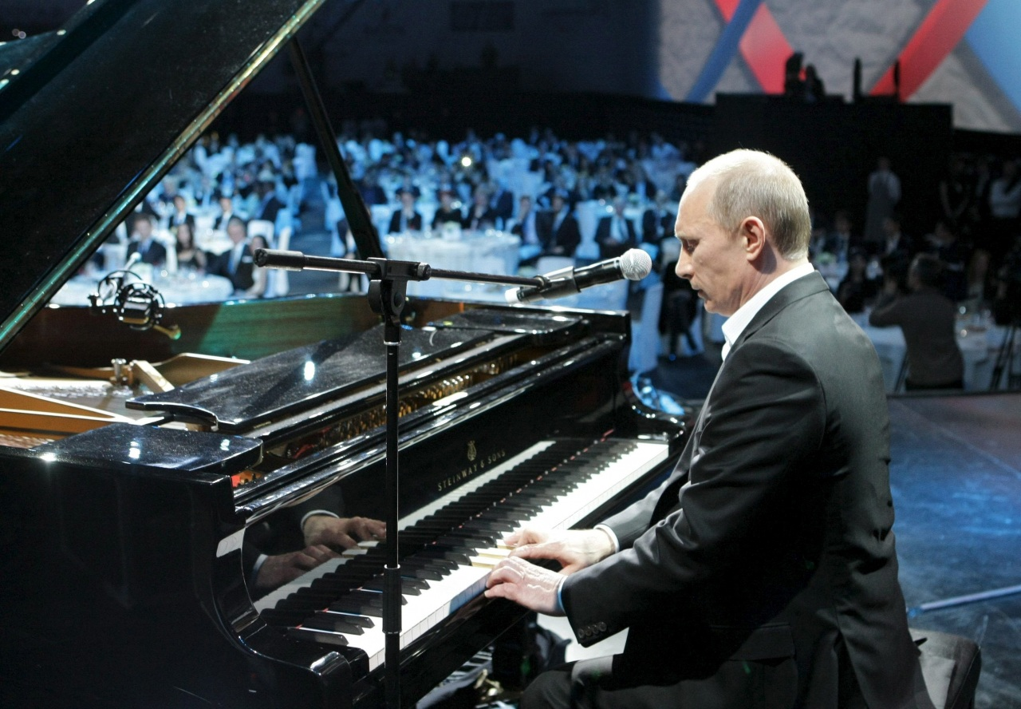
Презедент РФ
Володи́мир Володи́мирович Пу́тін (роС.Владимир Владимирович Путин; * 7 жовтня 1952, Ленінград) — російський державний і політичний діяч, другий (2000–2008) та четвертий (від 7 травня 2012 року) президент Російської Федерації.
Після відставки першого президента Бориса Єльцина виконував його обов'язки від 31 грудня 1999 до 7 травня 2000 року. Від16 серпня до 31 грудня 1999 року та від 8 травня 2008 року до 7 травня 2012 року — голова Уряду Російської Федерації.
Має юридичну освіту. Кандидат економічних наук.
Голова політичної партії «Єдина Росія» від 7 травня 2008 року

Slide 6
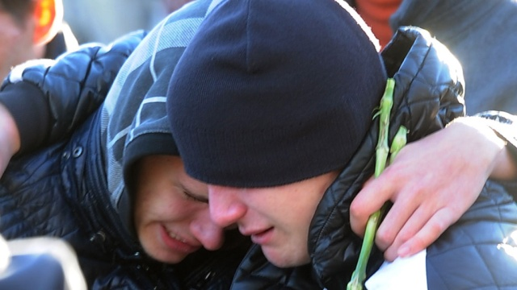
Вибух на вокзалі
О 12.45 надійшло повідомлення про те, що на другому поверсі залізничного вокзалі на станції «Волгоград-1″ стався хлопок або вибух, задимлення, — розповіла представник головного управління МВС по Волгоградській області Світлана Смолянинова.
За останніми даними, в результаті вибуху загинули не менше 14 людей, кількість постраждалих з’ясовується. На місце події виїхали досвідчені слідчі центрального апарату відомства.
За даними міністерства охорони здоров’я Волгоградської області, в результаті вибуху постраждало близько 40 осіб

Slide 7
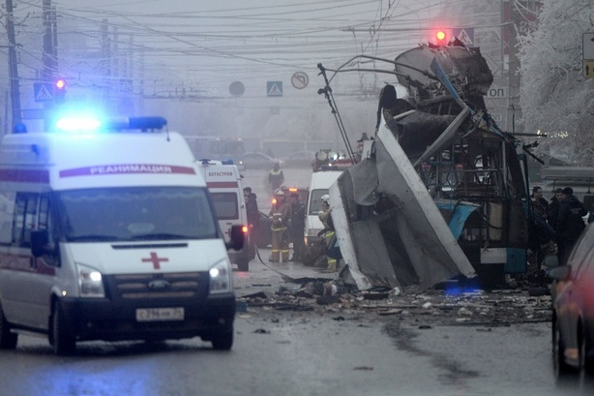
Вибух у Волгограді
У Волгограді на зупинці громадського транспорту стався вибух, Національний антитерористичний комітет РФ підозрює теракт.
"Сьогодні о 08.25 у Волгограді на зупинці громадського транспорту біля Качинського ринку в результаті спрацьовування невстановленого вибухового пристрою стався вибух, що спричинив за собою людські жертви", - цитує УНІАН комітет.
"В якості однієї з імовірних версій є підрив вибухового пристрою, закладеного в салоні тролейбуса" , - зазначив НАК.
У результаті цього вибуху загинули 10 і постраждали, за останніми даними, 28 осіб

Slide 8
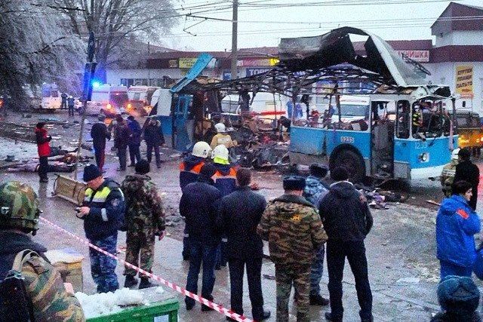
Вибух у тролейбусі стався наступного дня після теракту на залізничному вокзалі у Волгограді, який забрав 17 життів, ще більше 40 осіб було поранено

Slide 9
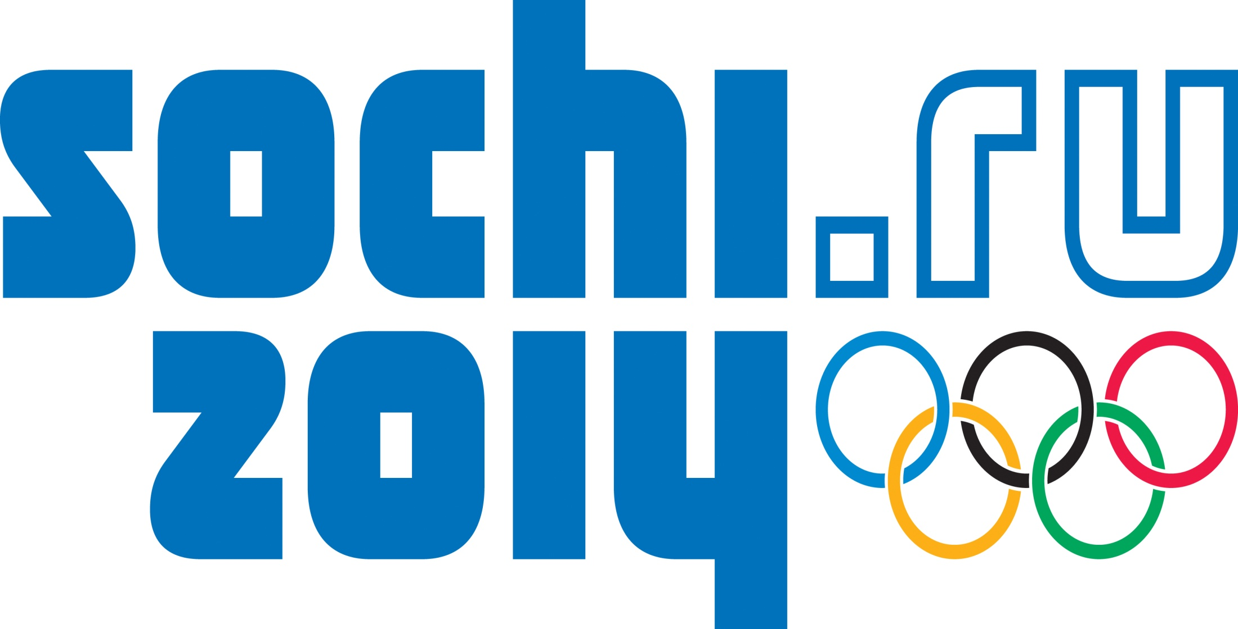

Slide 10
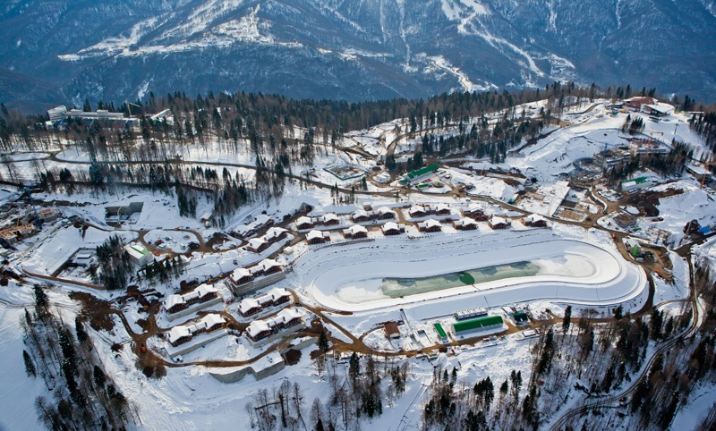
Зимові Олімпійські ігри 2014, — міжнародні спортивні змагання, що проходять з 7 по 23 лютого 2014 року в місті Сочі, Росія.
Столиця Олімпіади була обрана під час сто дев'ятнадцятої сесії МОК в місті Гватемала, столиці Гватемали 4 липня 2007.
На території Росії Олімпійські ігри пройдуть вдруге (до цього в Москві у 1980 році пройшли XXII літні Олімпійські ігри), і вперше — зимові Ігри.
Після закінчення Олімпійських ігор на тих же об'єктах будуть проведені зимові Паралімпійські ігри 2014.

Slide 11
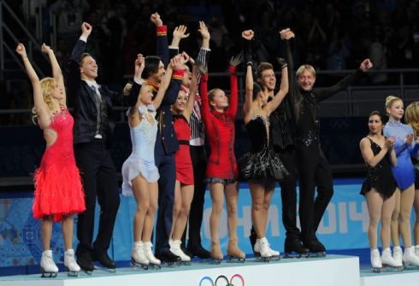
Перше Олімпійське золото

Slide 12
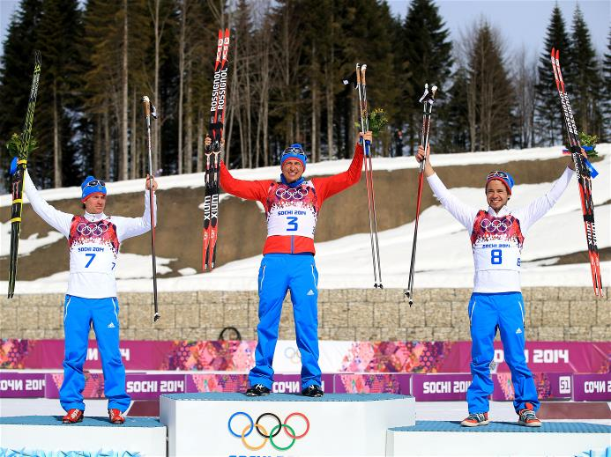
Перемога Росії в Олімпійських іграх

Slide 13
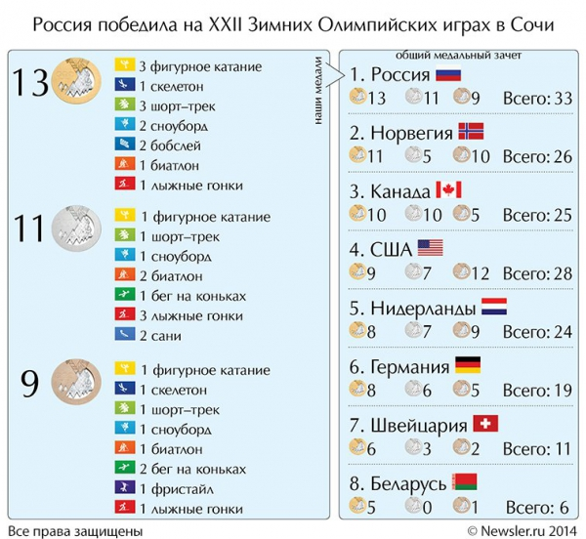

Slide 14
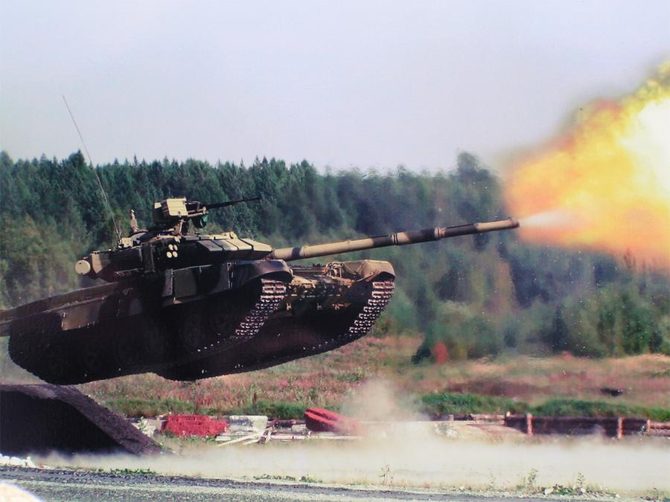
Збройні сили
Збройні сили Російської Федерації — державна військова організація, яка становить основу оборони Російської Федерації. Відповідно до Федерального Закону № 61-ФЗ від 31 травня 1996 року «Про оборону», Збройні сили призначені для відбиття агресії, спрямованої проти Російської Федерації, для збройного захисту цілісності та недоторканності території Російської Федерації, а також для виконання завдань відповідно до федеральних конституційних законів, федеральних законів і міжнародних договорів Російської Федерації.
На 2013 рок Збройні сили РФ складаються з 1 млн осіб (5-е місце у світі. З бюджету на потреби армії того року було виділено 71,2 млрд американських доларів.
Російські Збройні сили поділяються на три види:
Сухопутні війська;
Військово-повітряні сили;
Військово-морський флот

Slide 15
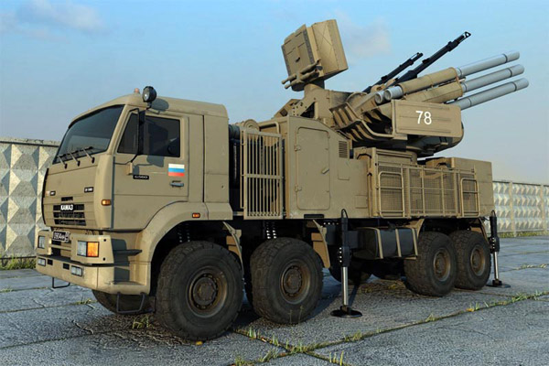
ЗРПК «Панцир-С1» на базі автомобіля "КАМАЗ"
Зенітний ракетно-гарматний комплекс ЗРПК «Панцир-С1». В даний час виключне значення в будь-якій країні світу має протиповітряна оборона, так як новітні зразки керованих бомб і ракет здатні в найкоротші терміни вивести з ладу всі великі стратегічні об'єкти держави.

Slide 16
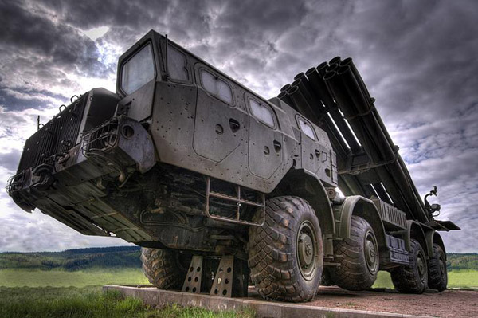
Реактивна далекобійна система залпового вогню "Смерч"
Реактивна далекобійна система залпового вогню РСЗВ "Смерч" має дальність стрільби дев'яносто кілометрів. За сорок секунд розряджає всі свої дванадцять стовбурів вражаючи більше шістдесяти гектарів. Випускає касетні з осколковими бойовими елементами ракети , осколково фугасні , само прицілюється , протитанкові міни , а також з розвідувальними безпілотниками і Термобарический головна частина . Не дивлячись на те , що система випущена більше двадцяти років тому , вона досі є затребуваною і в останні роки в цю систему були впроваджені ряд поліпшень , у тому числі більш висока високоточних .

Slide 17
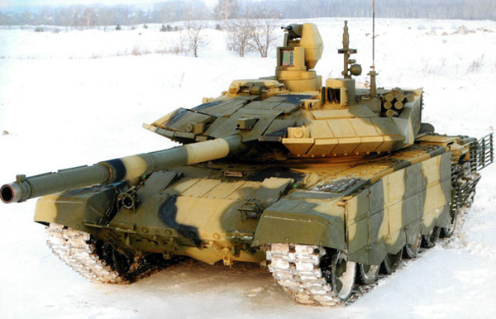
Модернізований танк Т-90С (МС)
Танк Т -90С ( МС ) і його бойові характеристики . Одним з найважливіших завдань щодо підвищення вогневої потужності російських танків стала розробка нових бронебійних підкаліберних снарядів ( БПС ) підвищеного могутності. Такі роботи проводилися в рамках ДКР « Свинець - 1 » і « Свинець - 2 » і закінчилися створенням і прийняттям на озброєння пострілів з ​​так званими « довгими » ( L = 740 мм) БПС . Застосування пострілів ЗВБМ22 з БПС ЗБМ59 « Свинець - 1 » і ЗВБМ23 з БПС ЗБМ60 « Свинець - 2 » і метальним зарядом 4Ж96 «Озон -Т » дає можливість істотно підвищити бронепробиваемость при одночасному збільшенні дистанції дійсної стрільби. У УБМ «Прорив » забезпечується використання таких пострілів

Slide 18
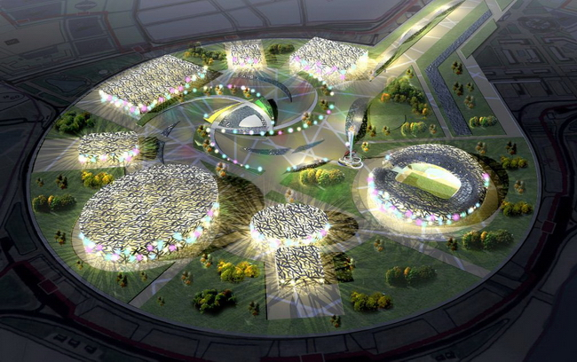
Дякую за увагу

